Slide 1
第4章 流程控制语句
程序表示方法
条件语句
实战4：人格发展的8个阶段
循环语句
实战5：寻找水仙花数和回文数
异常处理

Slide 2
了解程序的基本结构以及流程图的使用
掌握if条件语句的用法
掌握for和while循环语句的使用
理解跳转语句break和continue的用法
熟悉程序的异常处理语句及方法

Slide 3
4.1
程序表示方法
程序流程图
程序的基本结构

Slide 4
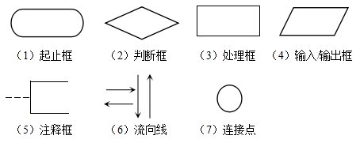
4.1 程序表示方法
4.1.1 程序流程图
程序流程图用于描述程序的基本操作和控制流程，由一系列图形、流程线以及文字说明组成。
流程图的基本元素有7种

Slide 5
4.1 程序表示方法
4.1.1 程序流程图
程序流程图基本元素的含义
元素名称 | 含义
起止框 | 表示一个程序的开始和结束
判断框 | 判断一个条件是否成立，并根据判断结果选择不同的执行内容
处理框 | 表示需要处理的内容
输入/输出框 | 用于表示数据的输入，结果的输出
注释框 | 解释程序内容
流向线 | 以箭头或曲线形式指向程序的执行方向
连接点 | 连接多个流程图，用于较大流程图的分块显示

Slide 6
4.1 程序表示方法
4.1.2程序的基本结构
程序设计中流程控制结构
顺序结构：程序按照线性顺序依次被执行。
分支结构：程序根据条件语句的结果选择不同的执行内容。
循环结构：程序根据一定条件反复执行某个代码块的流程结构。

Slide 7

4.1 程序表示方法
4.1.2程序的基本结构-顺序结构

Slide 8
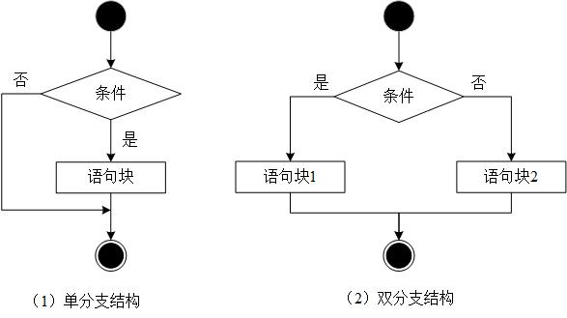
4.1 程序表示方法
4.1.2程序的基本结构-分支结构
分支结构分为单分支结构和二分支结构，二分支结构可以组合成嵌套分支结构

Slide 9
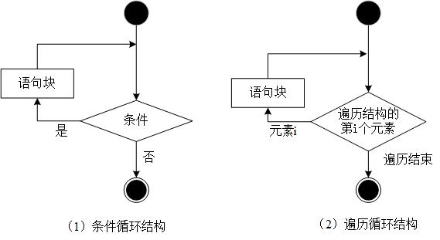
4.1 程序表示方法
4.1.2程序的基本结构-分支结构
根据循环语句触发的条件不同，循环结构包括条件循环和遍历循环结构

Slide 10
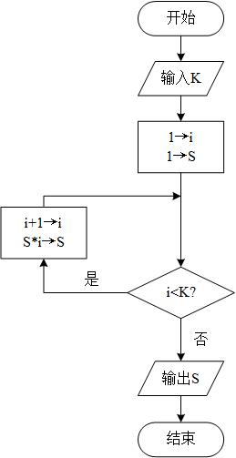
4.1 程序表示方法
4.1.2 程序的基本结构
计算整数阶乘
（计算从1到整数K的乘积）

Slide 11
4.2
条件语句
比较运算符
逻辑运算符
if语句
if...else语句
if...elif...else语句

Slide 12
4.2 条件语句
条件语句可以根据一个判断条件的结果执行不同的操作。条件语句可以实现分支结构，Python中的if语句、if...else语句、if...elif...else语句可以分别实现单分支结构、二分支结构和多分支结构。

Slide 13
4.2 条件语句
4.2.1比较运算符
比较运算符也称为关系运算符，用来比较两端的操作数，通常用于条件测试，测试结果为True或者False。
以操作数a=5，b=2为例
运算符 | 说明 | 形式 | 结果
== | 等于：左值等于右值则为True，否则为False | a == b | False
!= | 不等于：左值不等于右值为True，否则为False | a != b | True
> | 大于：左值大于右值为True，否则为False | a > b | True
< | 小于：左值小于右值为True，否则为False | a < b | False
>= | 大于等于：左值大于等于右值为True，否则为False | a >= b | True
<= | 小于等于：左值小于右值为True，否则为False | a <= b | False

Slide 14
4.2 条件语句
4.2.2逻辑运算符
逻辑运算符用于多个条件进行逻辑计算，使得条件复杂化。
逻辑运算符
运算符 | 说明 | 示例 | 结果
and | 与 | a and b | 如果a的布尔值为True，返回b，否则返回a
or | 或 | a or b | 如果a的布尔值为True，返回a，否则返回b
not | 非 | not a | a为False，返回True；a为True，返回False
逻辑运算符进行逻辑运算的结果
表达式1 | 表达式2 | 表达式1and表达式2 | 表达式1or表达式2 | not表达式1
True | True | True | True | False
True | False | False | True | False
False | False | False | False | True
False | True | False | True | True

Slide 15
4.2 条件语句
4.2.2 逻辑运算符
判断账号密码是否正确
username = input("请输入您的账号：")
password = input("请输入您的密码：")
print("账号密码是否正确：",username == "zhangsan" and password == "123")
请输入您的账号：zhangsan
请输入您的密码：123
账号密码是否正确： True

Slide 16
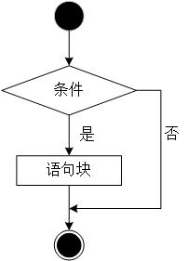
4.2 条件语句
4.2.3 if语句
if语句的语法格式
if 条件:
语句块
条件可以是单独的布尔值、变量，也可以是比较表达式（例如a>b）或逻辑表达式（例如a>b or c>b）。如果条件的值为True，则执行其后的语句块；如果条件的值为False，就跳过该语句块，继续执行后面的语句

Slide 17
4.2 条件语句
4.2.3 if语句-计算BMI
身体质量（Body Mass Index，BMI）是国际上衡量人体肥胖程度和是否健康的重要标准，计算BMI需要人体体重和身高两个指标，BMI的计算方式如下。
BMI = 体重（kg）/身高²（m²）
在国内，BMI值如果小于18.5，则属于“偏瘦”；
BMI在18.5~24范围内，则属于“正常”；
BMI在24~28范围内，则属于“偏胖”；
BMI大于等于28，则属于“肥胖”。

Slide 18
4.2 条件语句
4.2.3 if语句-计算BMI
设计程序计算BMI值，并输出BMI对应的身体情况
输入体重和身高的值；
计算BMI值；
将BMI值与各个范围比较，找到对应身体状况；
打印出身体状况信息。

Slide 19
4.2 条件语句
4.2.3 if语句-计算BMI
输入体重55kg，身高1.7m
weight = float(input("请输入您的体重（kg）："))
height = float(input("请输入您的身高（m）："))
bmi = weight / pow(height,2)
print(f"BMI的值为：{bmi:.2f}")
if bmi < 18.5:
level = "偏瘦，体重太轻了，要增加营养哦"
if 18.5 <= bmi < 24:
level = "正常，您的身体非常健康，太棒啦"
if 24 <= bmi < 28:
level = "偏胖，规律作息、合理饮食，会变得健康哦"
if bmi >= 28:
level = "肥胖，保持健康的身体是爱护自己的表现，要运动起来呀"
print("身体状况为：",level)
请输入您的体重（kg）：55
请输入您的身高（m）：1.7
BMI的值为：19.03
身体状况为： 正常，您的身体非常健康，太棒啦

Slide 20
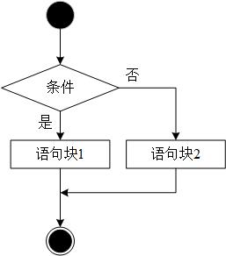
4.2 条件语句
4.2.4 if...else语句
if...else语句用于根据条件的值决定执行哪块代码
if 条件:
语句块1
else:
语句块2
当条件的值为True，执行语句块1；当条件的值为False时，执行语句块2。

Slide 21
4.2 条件语句
4.2.4 if...else语句
计算BMI值，判断是否在正常范围
输入体重55kg，身高1.7m
weight = float(input("请输入您的体重（kg）："))
height = float(input("请输入您的身高（m）："))
bmi = weight / pow(height,2)
print(f"BMI的值为：{bmi:.2f}")
if 18.5 <= bmi < 24:
level = "正常"
else:
level = "已偏离正常值，正常范围为[18.5,24)"
print("身体状况为：",level)
请输入您的体重（kg）：50
请输入您的身高（m）：1.7
BMI的值为：17.30
身体状况为： 已偏离正常值，正常范围为[18.5,24)

Slide 22
4.2 条件语句
4.2.4 if...else语句
表达式可以是数字类型或字符串类型的一个值，也可以是变量
if...else语句也可以写成条件表达式的形式
表达式1 if 条件 else 表达式2
if 18.5 <= bmi < 24:
level = "正常"
else:
level = "已偏离正常值，正常范围为[18.5,24)"
level = "正常" if 18.5 <= bmi < 24 else "已偏离正常值，正常范围为[18.5,24)"

Slide 23
4.2 条件语句
4.2.4 if...else语句
判断账号密码是否正确
username = input("请输入您的账号：")
password = input("请输入您的密码：")
is_match = "正确" if username == "zhangsan" and password == "123" else "错误"
print("账号密码" + is_match)
请输入您的账号：qianfeng
请输入您的密码：123
账号密码错误

Slide 24
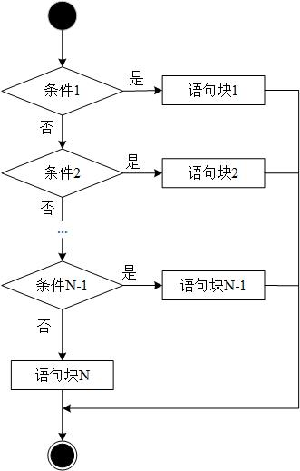
4.2 条件语句
4.2.5 if...elif...else语句
if...elif...else可以描述多分支结构
程序依次判断条件的值，若某个条件为True，则执行对应的语句块，结束后跳出if...elif...else结构继续执行其后的代码。如果没有任何条件成立，则执行else下的语句块，else语句是可选的。
if 条件1：
语句块1
elif 条件2：
语句块2
...
else:
语句块N

Slide 25
4.2 条件语句
4.2.5 if...elif...else语句
计算BMI值，并输出BMI对应的身体情况
weight = float(input("请输入您的体重（kg）："))
height = float(input("请输入您的身高（m）："))
bmi = weight / pow(height,2)
print(f"BMI的值为：{bmi:.2f}")
if bmi < 18.5:
level = "偏瘦，体重太轻了，要增加营养哦"
elif 18.5 <= bmi < 24:
level = "正常，您的身体非常健康，太棒啦"
elif 24 <= bmi < 28:
level = "偏胖，规律作息、合理饮食，会变得健康哦"
else:
level = "肥胖，保持健康的身体是爱护自己的表现，要运动起来呀"
print("身体状况为：",level)

Slide 26
4.3
实战4：人格发展的8个阶段

Slide 27
4.3 实战4：人格发展的8个阶段
人格发展的8个阶段
阶段 | 考验 | 品质
婴儿期（0~1.5岁） | 基本信任与不信任的心理冲突 | 希望
儿童期（1.5~3岁） | 自主与害羞和怀疑的冲突 | 意志力
学龄初期（3~6岁） | 主动对内疚的冲突 | 目的
学龄期（6~12岁） | 勤奋对自卑的冲突 | 能力
青春期（12~18岁） | 自我同一性与角色混乱的冲突 | 忠诚
成年早期（18~25岁） | 亲密对孤独的冲突 | 爱情
成年期（25~65岁） | 繁衍对停滞的冲突 | 关心
成熟期（65岁以上） | 自我整合与绝望期的冲突 | 睿智

Slide 28
4.3 实战4：人格发展的8个阶段
用条件语句实现
通过input()函数输入年龄，并转化为数字类型；
将年龄范围作为条件，用if...elif...else语句判断输入的年龄所处的阶段及可能遇到的考验；
用f字符串格式化打印年龄阶段及可能遇到的考验。

Slide 29
4.3 实战4：人格发展的8个阶段
根据年龄判断可能遇到的考验
age = float(input("请输入您的年龄："))
if 0 < age <= 1.5:
stage,crisis,character = "婴儿期","基本信任与不信任的心理冲突","希望"
elif 1.5 < age <= 3:
stage,crisis,character = "儿童期","自主与害羞和怀疑的冲突","意志力"
elif 3 < age <= 5:
stage,crisis,character = "学龄初期","主动对内疚的冲突","目的"
elif 6 < age <= 12:
stage,crisis,character = "学龄期","勤奋对自卑的冲突","能力"
elif 12 < age <= 18:
stage,crisis,character = "青春期","自我同一性与角色混乱的冲突","忠诚"
elif 18 < age <= 25:
stage,crisis,character = "成年早期","亲密对孤独的冲突","爱情"
elif 25 < age <= 65:
stage,crisis,character = "成年期","繁衍对停滞的冲突","关心"
else:
stage,crisis,character = "成熟期","自我整合与绝望期的冲突","睿智"
print(f"{age:.1f}岁所处的阶段是{stage}，面临的考验是{crisis}，如果度过考验获得的品质是{character}")
请输入您的年龄：19
19.0岁所处的阶段是成年早期，面临的考验是亲密对孤独的冲突，如果度过考验获得的品质是爱情

Slide 30
4.4
循环语句
while语句
for语句
循环嵌套
跳转语句：break和continue
循环中的else子句

Slide 31
4.4 循环语句
循环语句能够使程序重复地执行某些语句，根据循环执行次数的确定性，循环可以分为非确定性次数循环和确定次数循环。
非确定次数循环：不确定循环体可能的执行次数，而是根据条件判断，直到条件不满足时才结束的循环，即while语句实现的条件循环。
确定次数循环：循环体对循环次数有明确的定义，即for语句实现的遍历循环。

Slide 32
4.4 循环语句
4.4.1 while语句
while循环通过一个条件控制是否要继续执行语句块
while 条件：
语句块
当条件的值为True时，重复执行语句块中的语句；当条件的值为False时，循环终止，执行后续的语句。

Slide 33
4.4 循环语句
4.4.1 while语句
计算100!的值
i , sum = 1 , 1 #定义乘数和乘积均为1
while i < 100: #当i<100时，执行其下的语句块
i += 1 #i不断地增加到100
sum *= i #即sum=sum*i,sum不断地累乘
print("从1乘到100的值为：",sum) #循环结束后打印sum的值
从1乘100的值为： 93326215443944152681699238856266700490715968264381621468592963895217599993229915608941463976156518286253697920827223758251185210916864000000000000000000000000

Slide 34
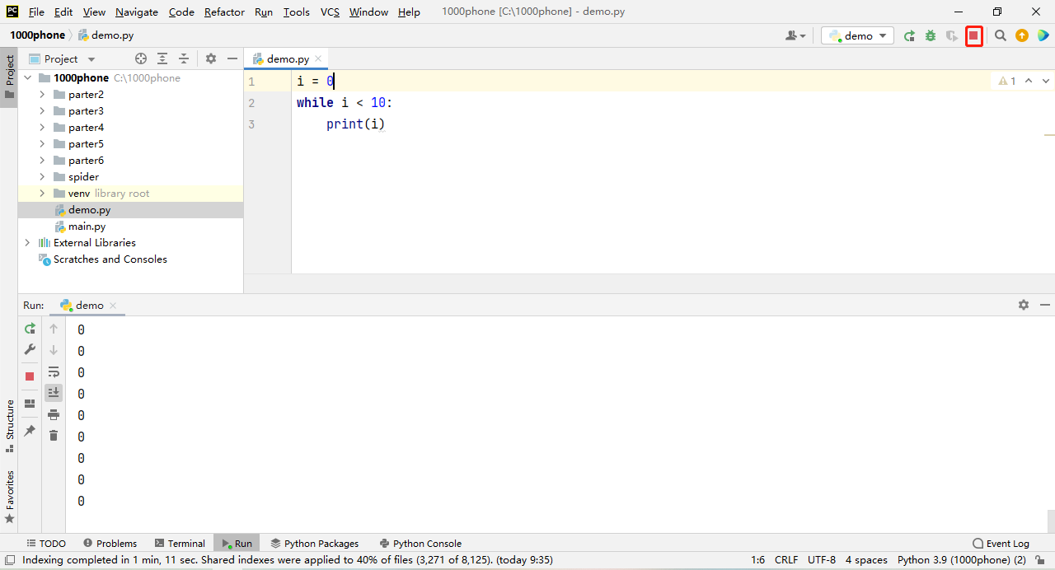
4.4 循环语句
4.4.1 while语句
while循环必须有停止运行的途径，否则就会无限循环下去
i = 1
while i < 10:
print(i)
i的值一直没有发生变化，会一直小于10，循环会一直执行，此时必须强制终止程序，程序才会停止运行
应该如何修改代码？

Slide 35
4.4 循环语句
4.4.2 for语句
for语句可以实现遍历循环
for 循环变量 in 遍历结构:
语句块
for语句的循环执行次数是根据遍历结构的元素个数确定的，每次从遍历结构中取出一个元素放在循环变量中，对于每个循环变量执行一次语句块。

Slide 36
4.4 循环语句
4.4.2 for语句
for语句中的遍历结构可以是range()函数，也可以是字符串、列表、元组等序列
遍历结构是range()函数时
遍历结构是序列时
for i in range(start,end,step):
语句块
for item in object:
语句块
start是计数的起始值，可以省略，省略则从0开始； end是计数的结束值，不包括end本身，不能省略； step是步长，即两个数之间的间隔，省略则表示步长为1。
object是指序列 当object是字符串时，则item是字符串中的每一个字符；当object是列表时，则item是列表中的每一个元素。

Slide 37
4.4 循环语句
4.4.2 for语句
for循环遍历字符串"Python"
循环中： P
循环中： y
循环中： t
循环中： h
循环中： o
循环中： n
s = "Python"
for item in s:
print("循环中：",item)

Slide 38
4.4 循环语句
4.4.3 循环嵌套
Python中允许一个循环体中嵌入另一个循环，即循环嵌套
for 循环变量 in 遍历结构:
语句块
while 条件:
while循环语句块
在for循环中嵌套while循环。当for语句开始循环时，每次循环都要执行其缩进中的所有语句，语句中包含while循环，while循环结束后，for循环的一次循环才算结束。

Slide 39
4.4 循环语句
4.4.3 循环嵌套
每一行的表达式都形如j×i=i*j的值，从第1行到第9行i的值从1递增到9，每一行的i值相同，j值从1递增到i。
代码思路：
外层循环使i从1递增到9；
内层循环即表达每行的输出内容，将j从1递增到i，打印表达式并用制表符分隔；
每行打印完成后，进行换行。
打印九九乘法表
1×1=1
1×2=2 2×2=4
1×3=3 2×3=6 3×3=9
1×4=4 2×4=8 3×4=12 4×4=16
1×5=5 2×5=10 3×5=15 4×5=20 5×5=25
1×6=6 2×6=12 3×6=18 4×6=24 5×6=30 6×6=36
1×7=7 2×7=14 3×7=21 4×7=28 5×7=35 6×7=42 7×7=49
1×8=8 2×8=16 3×8=24 4×8=32 5×8=40 6×8=48 7×8=56 8×8=64
1×9=9 2×9=18 3×9=27 4×9=36 5×9=45 6×9=54 7×9=63 8×9=72 9×9=81

Slide 40
4.4 循环语句
4.4.3 循环嵌套
用两个for循环嵌套打印九九乘法表
for i in range(1,10):
for j in range(1,i+1):
print(f"{j}×{i}={i*j}",end="\t")
print()
用for语句嵌套while语句如何实现打印九九乘法表？

Slide 41
4.4 循环语句
4.4.4 跳转语句：break和continue
break语句用于终止当前的循环，一般与if语句搭配使用，表示在某种条件下跳出循环。如果使用嵌套循环，break语句会跳出本层循环，不能跳出外层循环。
for s in "Python":
for i in range(3):
print(s,end="")
if s == "t":
break
PPPyyythhhooonnn

Slide 42
4.4 循环语句
4.4.4 跳转语句：break和continue
continue语句和break语句的区别为：continue语句仅结束本次循环，进入下次循环，不是结束整个循环，而break语句则用于结束整个循环过程。
break语句跳出循环
continue语句跳出循环
for s in "Python":
if s == "h":
break
print(s,end="")
for s in "Python":
if s == "h":
continue
print(s,end="")
Pyt
Pyton

Slide 43
4.4 循环语句
4.4.5 循环中的else子句
for语句和while语句都可以与else语句搭配使用，else下的语句块只在循环正常结束时执行，如果循环因为break语句等中断退出，else下的语句块不会执行。
sname = input("请输入字符串：")
for s in sname:
if s == "h":
print("字符串中有字符h，循环被break终止")
break
else:
print("循环正常结束")
请输入字符串：Python
循环被break终止
请输入字符串：qianfeng
循环正常结束

Slide 44
4.5
实战5：寻找水仙花数和回文数

Slide 45
4.5 实战5：寻找水仙花数和回文数
水仙花数也被称为超完全数字不变数、自恋数、自幂数、阿姆斯特朗数，它是一个3位数，范围在100~999之间。水仙花数的特征是每位上的数字的立方之和正好等于它本身。
那如何用程序来寻找所有的水仙花数呢？
通过循环取出100到999之间的所有数；
计算每个三位数的百位数、十位数和个位数的值；
判断每个三位数百、十、个位数的三次方之和是否与其本身相等。

Slide 46
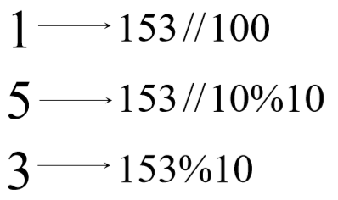
4.5 实战5：寻找水仙花数和回文数
求解153的百、十、个位数的值

Slide 47
4.5 实战5：寻找水仙花数和回文数
寻找水仙花数
for number in range(100,1000):
high = number // 100
mid = number // 10 % 10
low = number % 10
if number == high**3 + mid**3 + low**3:
print(number,end="\t\t")
153 370 371 407

Slide 48
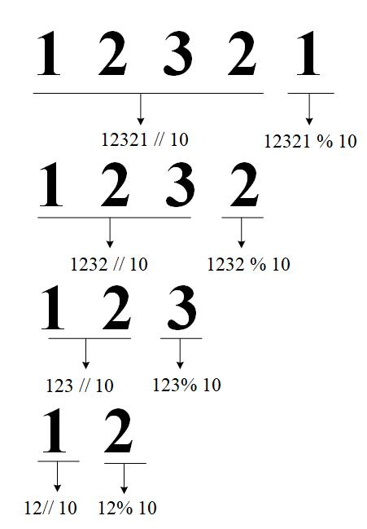
4.5 实战5：寻找水仙花数和回文数
回文数，即从左到右读和从右到左读都是一样的整数。怎么判断它是否是回文数呢？需要将整数反转，然后判断是否与原数相等。

Slide 49
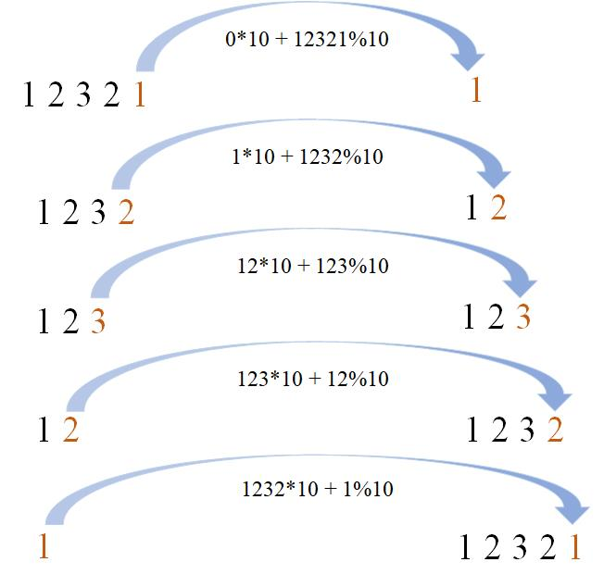
4.5 实战5：寻找水仙花数和回文数
获取12321反转后的数值

Slide 50
4.5 实战5：寻找水仙花数和回文数
寻找回文数
number = int(input("请输入一个数字："))
orgin_number = number
reversed_number = 0
while number > 0:
reversed_number = reversed_number * 10 + number % 10
number //= 10
if orgin_number == reversed_number:
print(f"{orgin_number}是回文数")
else:
print(f"{orgin_number}不是回文数")
请输入一个数字：12321
12321是回文数
请输入一个数字：12345
12345不是回文数

Slide 51
4.6
异常处理
异常概述
try...except...else语句
try...except语句
try...except...finally语句字符

Slide 52
4.6 异常处理
4.6.1 异常概述
异常类型 | 说明
IndentationError | 缩进错误
NameError | 未声明、未初始化对象
ImportError | 导入模块/对象失败
ZeroDivisionError | 除数为0时引发的错误
SyntaxError | 语法错误
TypeError | 类型不合适引发的错误
ValueError | 传入无效的参数
IndexError | 索引超出序列范围
KeyError | 请求一个不存在的字典关键字引发的错误
EOFError | 读取超过文件结尾
AttributeError | 访问未知的对象属性引发的错误
MemoryError | 内存溢出错误
Python中常见的异常类型

Slide 53
4.6 异常处理
4.6.1 异常概述
除法运算中，当除数为0时，会发生异常ZeroDivisionError
请输入被除数5
请输入除数0
Traceback (most recent call last):
File "C:\1000phone\parter4\division.py", line 3, in <module>
result = number1 / number2
ZeroDivisionError: float division by zero
number1 = float(input("请输入被除数"))
number2 = float(input("请输入除数"))
result = number1 / number2
print(f"计算结果为{result:.2f}")

Slide 54
4.6 异常处理
4.6.2 try...except语句
为了防止程序运行中遇到异常而意外终止，可以通过try...except语句实现异常处理
语句块1是指可能出现异常的语句，语句块2是指处理异常的语句。当语句块1出现异常时，执行语句块2中的内容。
try:
语句块1
except 异常类型:
语句块2

Slide 55
4.6 异常处理
4.6.2 try...except语句
除法运算中，当除数为0时，会发生异常ZeroDivisionError
请输入被除数5
请输入除数2
计算结果为2.50
try:
number1 = float(input("请输入被除数"))
number2 = float(input("请输入除数"))
result = number1 / number2
print(f"计算结果为{result:.2f}")
except ZeroDivisionError:
print("除数不能为0")
请输入被除数5
请输入除数0
除数不能为0

Slide 56
4.6 异常处理
4.6.2 try...except语句
利用as关键字，可以输出异常信息
try:
number1 = float(input("请输入被除数"))
number2 = float(input("请输入除数"))
result = number1 / number2
print(f"计算结果为{result:.2f}")
except ZeroDivisionError as e:
print("除数不能为0")
print("异常信息：",e)
请输入被除数5
请输入除数0
除数不能为0
异常信息： float division by zero
float()函数只能将数值类型的字符串转换为浮点数，如果输入字母组成的字符串，float将无法转换，抛出ValueError异常。此时，except ZeroDivisionError并不能处理ValueError异常。

Slide 57
4.6 异常处理
4.6.2 try...except语句
try...except支持多个except语句，用于处理多种异常
try:
语句块1
except 异常类型1:
语句块2
except 异常类型2:
语句块3
...

Slide 58
4.6 异常处理
4.6.2 try...except语句
除法运算中可以通过多个except语句分别处理ZeroDivisionError、ValueError异常
try:
number1 = float(input("请输入被除数"))
number2 = float(input("请输入除数"))
result = number1 / number2
print(f"计算结果为{result:.2f}")
except ZeroDivisionError:
print("除数不能为0")
except ValueError:
print("输入内容必须为数值")
请输入被除数qianfeng
输入内容必须为数值

Slide 59
4.6 异常处理
4.6.3 try...except...else语句
try...except...else语句用于处理未捕捉到异常的情形，else后的语句块可以看作对try语句块正常执行后的一种追加处理。
如果try出现异常，则执行except语句块，否则执行else语句块。
try:
语句块1
except 异常类型:
语句块2
else:
语句块3

Slide 60
4.6 异常处理
4.6.3 try...except...else语句
设置除法运算在正常计算时，才输出运行结果
try:
number1 = float(input("请输入被除数"))
number2 = float(input("请输入除数"))
result = number1 / number2
except ZeroDivisionError:
print("除数不能为0")
except ValueError:
print("输入内容必须为数值")
else:
print(f"计算结果为{result:.2f}")
请输入被除数5
请输入除数0
除数不能为0
请输入被除数5
请输入除数2
计算结果为2.50

Slide 61
4.6 异常处理
4.6.4 try...except...finally语句
在try...except...finally语句中，无论try语句块中的代码是否异常，finally中的语句块都会执行。
try:
语句块1
except 异常类型:
语句块2
finally:
语句块3

Slide 62
4.6 异常处理
4.6.4 try...except...finally语句
请输入一个数字qianfeng
输入内容必须为数值
程序结束
try:
float(input("请输入一个数字"))
except ValueError:
print("输入内容必须为数值")
finally:
print("程序结束")
请输入一个数字5
程序结束

Slide 63
4.6 异常处理
4.6.4 try...except...finally语句
try...except语句可以和else、finally一起使用
try:
语句块1
except 异常类型1:
语句块2
except 异常类型2:
语句块3
else:
语句块4
finally:
语句块5

Slide 64
4.6 异常处理
4.6.4 try...except...finally语句
try:
number1 = float(input("请输入被除数"))
number2 = float(input("请输入除数"))
result = number1 / number2
except ZeroDivisionError:
print("除数不能为0")
except ValueError:
print("输入内容必须为数值")
else:
print(f"计算结果为{result:.2f}")
finally:
print("程序结束")
请输入被除数5
请输入除数2
计算结果为2.50
程序结束

Slide 65
本章小结

Slide 66
本章小结
本章主要介绍了程序的基本结构，包括分支结构和循环结构。Python中的分支结构通过条件语句实现，本章主要讲解了if、if...else、if...elif...else语句。Python中的循环结构通过循环语句实现，本章主要介绍了for、while语句，并讲解了能跳出循环的break语句、跳出本次循环直接进入下次循环的continue语句等。除此之外，本章还讲解了异常处理方法，用于程序因异常意外终止的情况。

